Slide 1


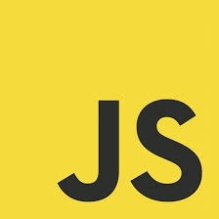
Grupo Charlie
Luis Segura
Daryl Chinchilla
Pablo Fontana
Anuard Luna

Slide 2

Agenda
JavaScript
ES6
JQuery
Actividad
Historia
¿Qué es JS?
Sintaxis
Frameworks
Ejemplos
¿Qué es ES6?
¿Por qué aprenderlo?
Novedades ES6
¿Qué es JQuery?
Install
Methods
Events
Effects
Ejemplos
Grupal
Individual

Slide 3
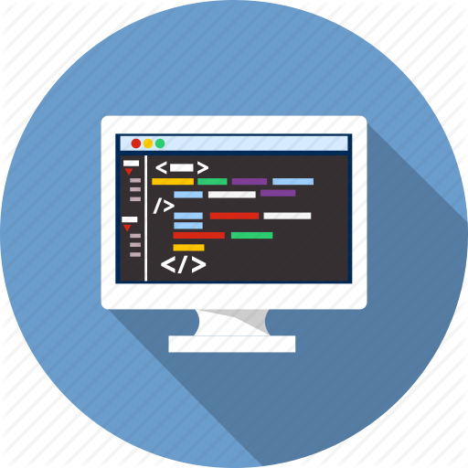

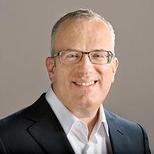
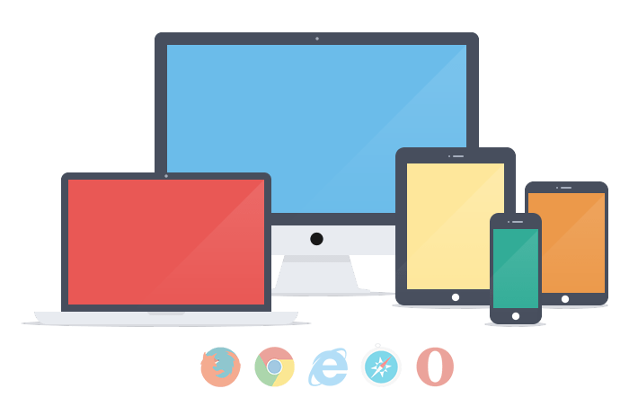

Historia JS
¿Qué es JS?
En 1995 fue el año de aparición bajo el nombre "Mocha".
Es un lenguaje de programación que permite implementar cosas complejas de una manera muy sencilla..
Fue creado por Brendan Eich, en ese entonces trabajaba para Netscape.
Lenguaje interpretado
Lado del cliente | usuario
Ambientes interactivos
En ese mismo año pasó a llamarse LiveScript, posteriormente se renombró JavaScript (abreviado comúnmente JS).

Slide 4
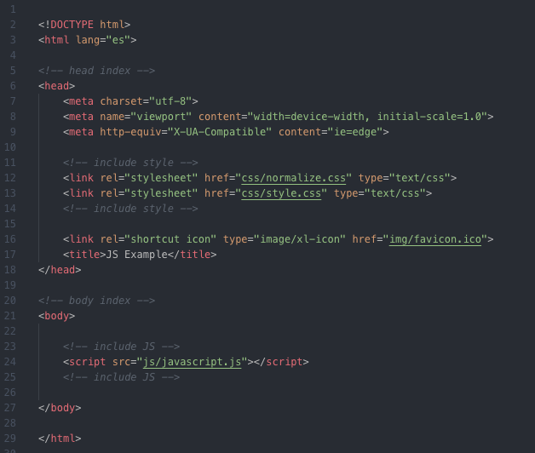
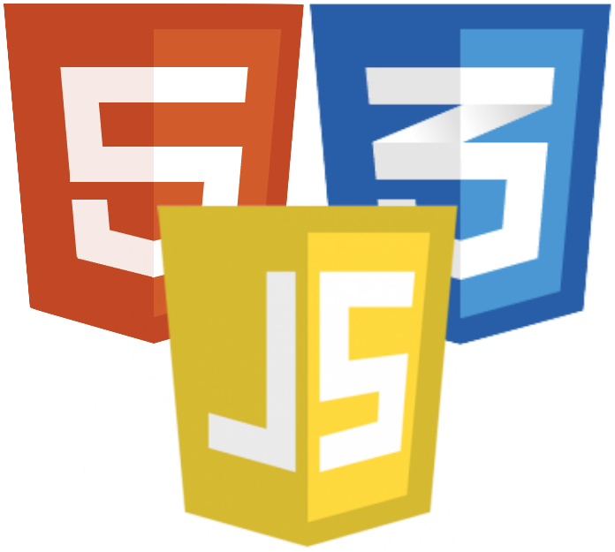
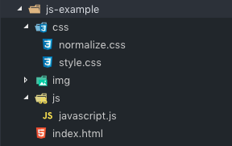
Estructura Web

Slide 5
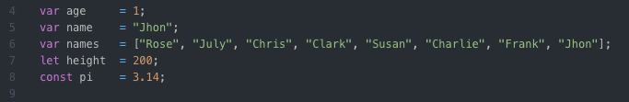
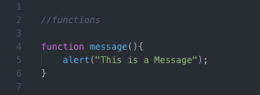
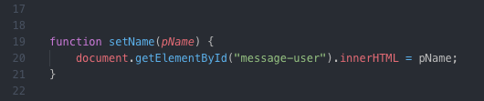

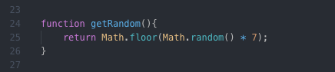
Sintaxis

Slide 6
Frameworks
Front End
Back End
Express
Koa
Meteor
Hapi
Sails
React
Angular
VueJS

Slide 7
Se trata de un acrónimo de “European Computer Manufacturers Association (ECMA)”
En el año de 1997 se crea un comité (TC39) en la ECMA para estandarizar JavaScript.
ES6
No solo JavaScript se basa el lenguaje ECMAScript, por ejemplo existen otros como JScript y ActionScript que también lo hacen.
Debido a esto no existen versiones propias de JavaScript, sino de su estándar contenedor ECMAScript, que desde el 2015 se encuentra en su versión número 6, esta trae cambios importantes en la sintaxis del lenguaje..

Slide 8
¿Por qué aprender ES6?
Crecimiento
En 2014 JavaScript fue premiado como el lenguaje con mayor crecimiento, hoy se encuentra dentro de uno de los lenguajes más populares.
Mejoras en sintaxis
Algunos programadores saben mucho más sobre frameworks de JavaScript que del propio lenguaje en sí. Con las nuevas versiones de ECMAScript sin duda que se tomará mucho más en serio a JavaScript.
Versatilidad
En los últimos años JavaScript se ha vuelto en uno de los lenguajes universales, es decir, lo podemos encontrar en web, servidor, hardware, dispositivos móviles, etc.
Amplitud en desarrollo
Lista de lenguajes más populares aquí

Slide 9
Lista completa aquí

Slide 10
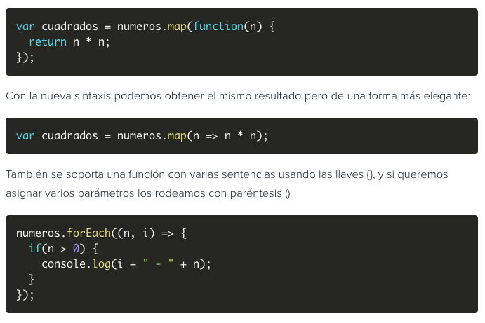
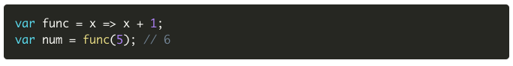
Arrow functions

Slide 11
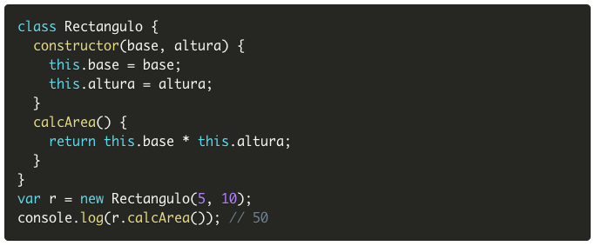
Class

Slide 12
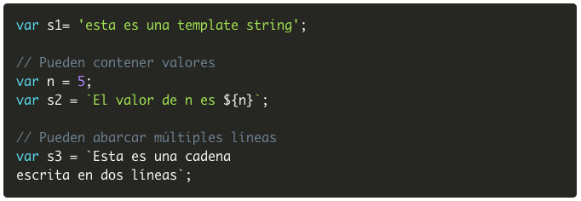
Template string

Slide 13
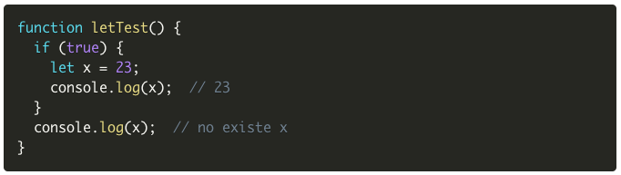
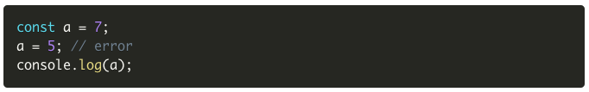
let - const

Slide 14
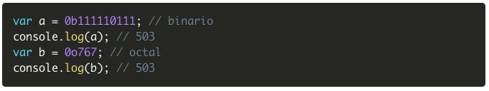
Binary - Octal literal

Slide 15
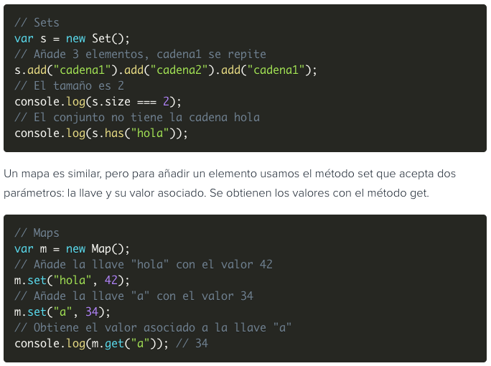
Map - Set

Slide 16
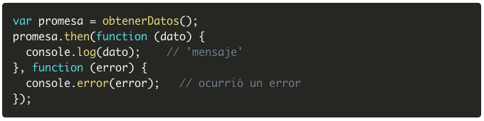
Promises

Slide 17
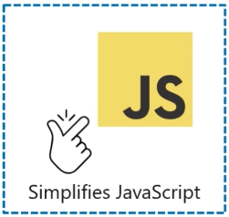
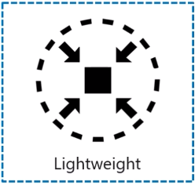
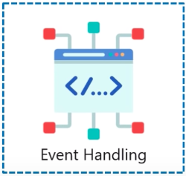
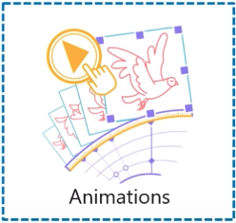
JQuery
JQuery es una rápida y concisa Librería basada en JavaScript creada por John Resign in 2006.
Última versión estable es la 3.3.1 liberada en enero del 2018.

Slide 18

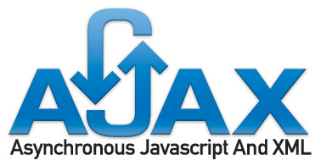


¿Por qué usar JQuery?
Fácil manipulación del DOM.
Cuenta con una gran comunidad.
Soporte para varios navegadores
Cuenta con miles de plugins.

Slide 19

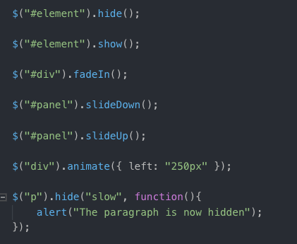
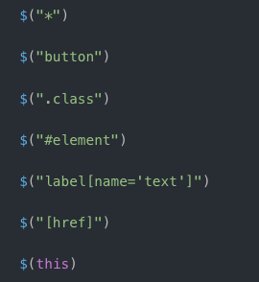
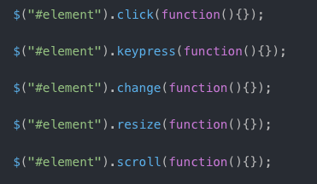
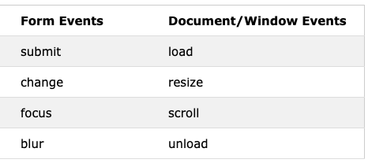
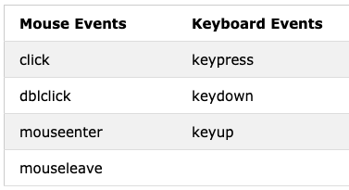
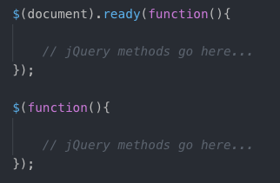
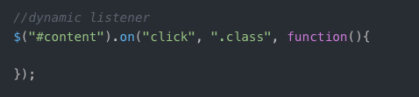
Iniciando con JQuery
Selectors - Events - Effects
¿Cómo agregar JQuery a nuestro proyecto?
De manera local.
Link a CDN.

Slide 20


Actividad en clase
Grupal
Individual

Slide 21
https://github.com/AnuardLuna/jquery-lab-charlie.git
https://github.com/una-eif506-19G01/jquery-lab.git

